Slide 1
Produto Intelectual 3 - Webinar para Professores
Formação para a criação de E-books

Slide 2
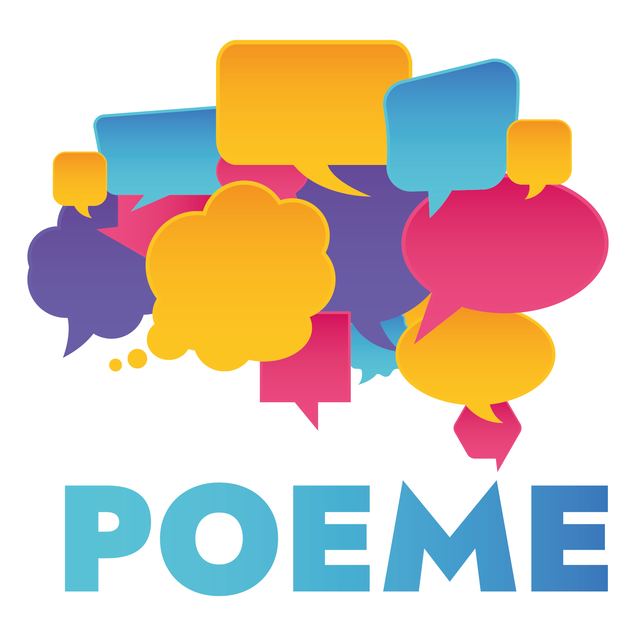
Conteúdo do webinar
1 – Apresentação do projeto
Parceiros
Objetivos do projeto
Produtos Intelectuais do Projeto
2 – Criar eBooks
Parte pedagógica – Razões para usar ebooks
Parte técnica – usar uma aplicação para criar ebooks

Slide 3
Apresentação do Projeto

Slide 4
Parceiros
França
Bélgica
Portugal
Grécia
Chipre
Grécia

Slide 5
Objetivos do Projeto
Os principais objetivos do projeto POEME são:
Modernizar o Ensino de línguas estrangeiras em termos de conteúdo (património cultural europeu) e forma (através de ferramentas digitais), e a criação de exposições híbridas por alunos
Capacitar educadores e alunos em termos de competências digitais e pessoais
Isto irá criar riqueza cultural, ao contribuir para a inclusão de alunos e alunas migrantes nas suas culturas de acolhimento
O projeto visa oferecer apoio linguístico a alunos e alunas nas quatro línguas do consórcio (EN, FR, PT, EL).

Slide 6
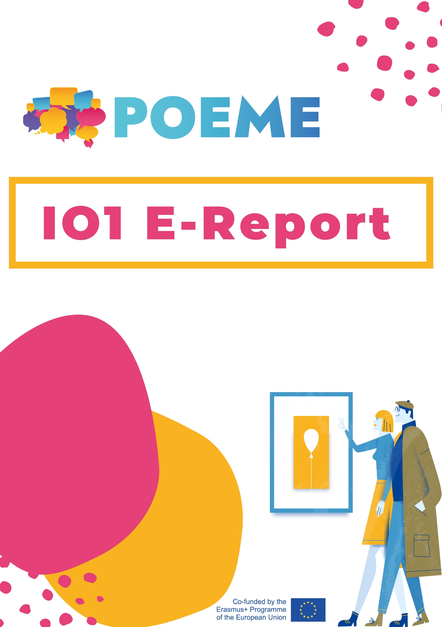
Resultados do Projeto
Produto Intelectual 1
O Relatório Eletrónico POEME
Define um enquadramento teórico para todos os resultados do projeto, realçando:
O valor dos métodos de educação não formal;
As possibilidades oferecidas pelo uso de fichas de trabalho e livros eletrónicos para o Ensino de línguas estrangeiras;
As vantagens de integrar elementos do património cultural europeu e exposições de aprendizagem híbridas como ferramentas pedagógicas.

Slide 7
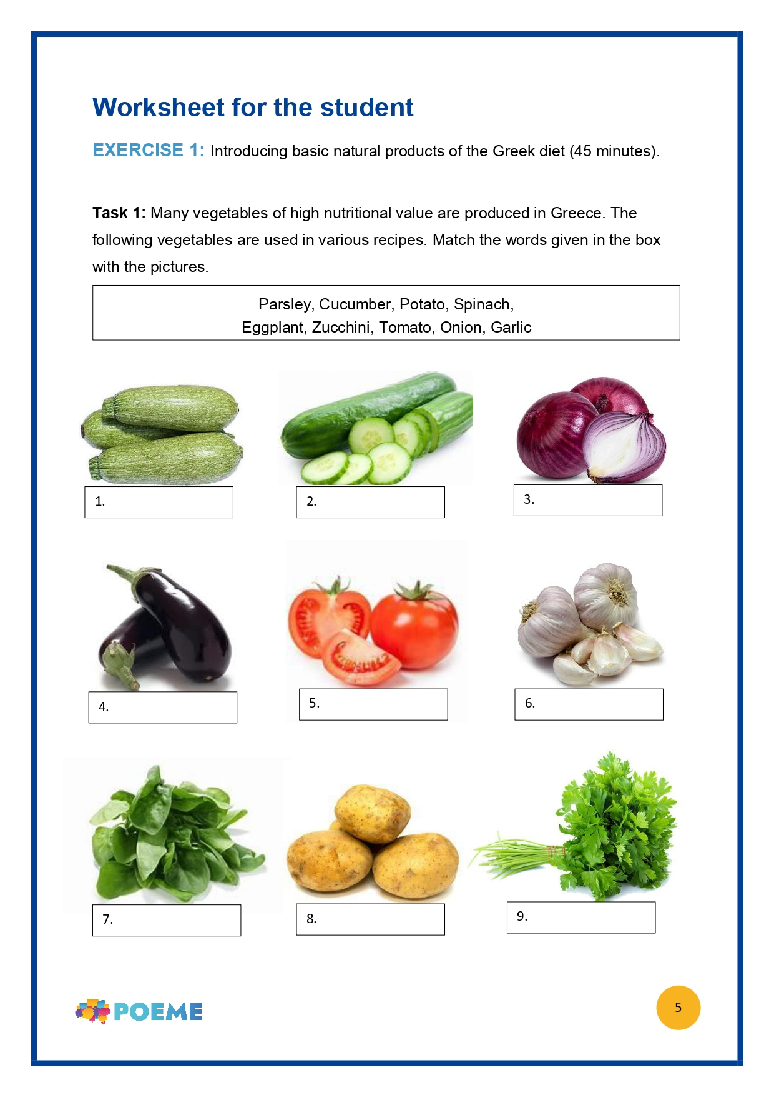
Resultados do Projeto
Produto Intelectual 2
As fichas de trabalho eletrónicas POEME
Cada parceiro produziu 3 fichas de trabalho em inglês, 18 fichas no total, que foram traduzidas para as línguas da parceria.
Grupo-alvo: alunos/as dos 12 aos 18 anos de idade
Tópico: Elementos de património cultural tangível, não tangívelm natural e digital.

Slide 8
Resultados do Projeto
Produto Intelectual 3
Produto Intelectual 4
Os E-Books POEME
O Guia Eletrónico POEME para as exposições POEME
Foram criados 10 e-books, baseados em tópicos do Património Cultural Europeu
Cada e-book é apresentado em 3 níveis de dificuldade diferentes.
Os livros são visualmente apelativos, contêm voice-overs das histórias e definições das palavras difíceis
Este webinar insere-se no âmbito deste PI
Será uma ferramenta pedagógica interativa que terá por base os resultados anteriores e irá convidar alunos/as, sob a orientação de professores, a trabalharem colaborativamente na criação de exposições híbridas (digitais e físicas) sobre património cultural, dando-lhes as ferramentas necessárias para o fazer.

Slide 9
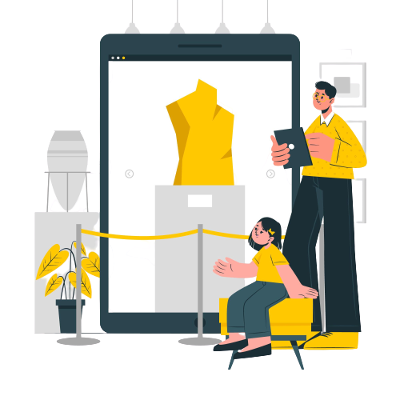
Resultados do Projeto
Produto Intelectual 5
As Exposições de Aprendizagem Híbridas POEME
As exposições híbridas (digitais ou físicas) POEME sobre património cultural irão colocar em prática as competências adquiridas nos resultados anteriores.
Os alunos/as irão agir como curadores ao planear e criar as exposições.
Cada parceiro será responsável por criar uma exposição digital ou física, ao seguir as indicações apresentadas no PI4 – Guia Eletrónico Interativo.
As exposições híbridas, serão primeiro criadas em inglês e depois traduzidas para francês, grego e português.
As exposições irão funcionar como amostras a ser visualizadas e exploradas (no caso das exposições digitais) ou descarregadas e impressas (no caso das físicas) através da “Galeria Digital POEME”.
Fonte da imagem : freepik.com

Slide 10
O projeto POEME em números:
1 Relatório Eletrónico em Inglês, traduzido para francês, português e grego
18 fichas de trabalho eletrónicas em EN, traduzidas para FR, PT e EL
10 livros eletrónicos interativos, traduzidos para FR, PT e EL
6 exposições híbridas, formando a Galeria Digital POEME, traduzidas para FR, GR e PT
200 alunos/as participando no desenvolvimento das exposições híbridas POEME
15 professores participantes por língua do consórcio

Slide 11
Criação de E-Books Parte Pedagógica

Slide 12
Por que razão usar E-books?
Ao contrário dos livros em papel, os E-books têm um grande potencial de interatividade, com elementos como: áudio, vídeos, animações, quizzes, widgets, questionários interativos
Também tendem apresentar as seguintes funcionalidades:
A função “visualizado recentemente” – ajuda os leitores a manter registos das suas ações e a revisitar conteúdo lido anteriormente.
A função “pesquisa universal” - permite que os utilizadores procurem quaisquer palavras/excertos no e-book através da barra de pesquisa.
A função “marcador” – os utilizadores podem guardar excertos que considerem importantes.
A função “notas” – os utilizadores podem adicionar notas em relação ao conteúdo.

Slide 13
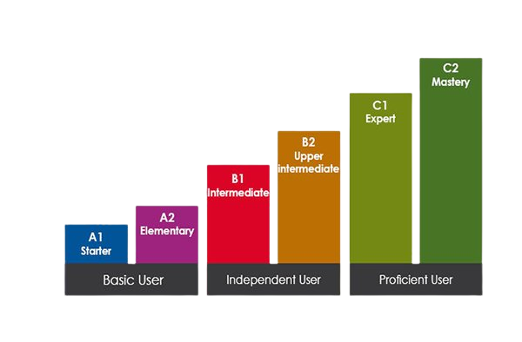
Definir níveis linguísticos
É essencial avaliar o nível linguístico dos alunos corretamente, para que possam beneficiar o máximo possível dos e-books.
O Quadro Europeu Comum de Referência para Línguas (QECR) é a principal referência, com níveis compreendidos entre o A1 (iniciante) e o C2 (Utilizador proficiente).
Antes de tentar avaliar o nível linguístico dos/as alunos/as, também pode ser interessante dar-lhes uma tabela de autoavaliação, também preparada pelo QECR (https://europa.eu/europass/system/files/2020-05/CEFR%20self-assessment%20grid%20EN.pdf)
Fonte da imagem: https://polyglotclub.com/help/language-learning-tips/language-levels-cefr

Slide 14
Realçar a diversidade e explorar a cultura
A abordagem do projeto POEME à aquisição de línguas estrangeiras foca-se principalmente na exploração das culturas dos outros países.
Isto irá fazer com que os alunos saiam da zona de conforto – linguística e geograficamente – para compreenderem melhor a realidade cultural dos seus pares.
Acreditamos que esta forma de abordar a aquisição de línguas estrangeiras irá trazer imensas vantagens para os alunos, ao permitir não só que aprendam uma nova língua, mas também que saibam mais sobre o património cultural europeu.
Sugerimos que experimentem esta abordagem ao criar livros eletrónicos!

Slide 15
Criação de E-Books Parte técnica

Slide 16
Que tipos de E-books existem
Muitas editoras preferem E-books porque este têm um menor custo de produção e um alcance maior de que um livro em papel.
Adicionalmente, os e-books podem ser enriquecidos com multimédia, como vídeos, imagens e links.
Os E-books podem ter diferentes formatos:
ePub (formato padrão, legível em muitos dispositivos)
PDF (não apropriado para e-readers)
BBeB
DJVU
DOC, etc
Fonte da imagem: freepik.com

Slide 17
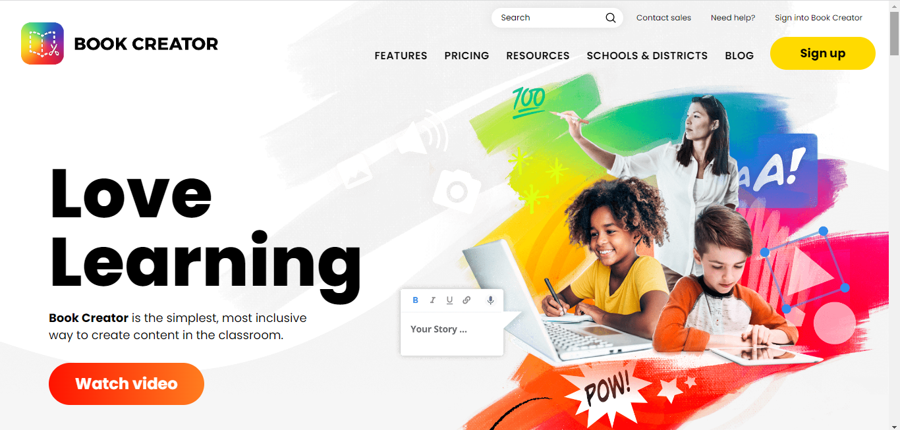
Book Creator
Para criar e-books, recomendamos a utilização da ferramenta Book Creator, que é uma aplicação gratuita online
www.bookcreator.com
*Tutorial adapted from the materials produced for the DIMPA project, available here

Slide 18
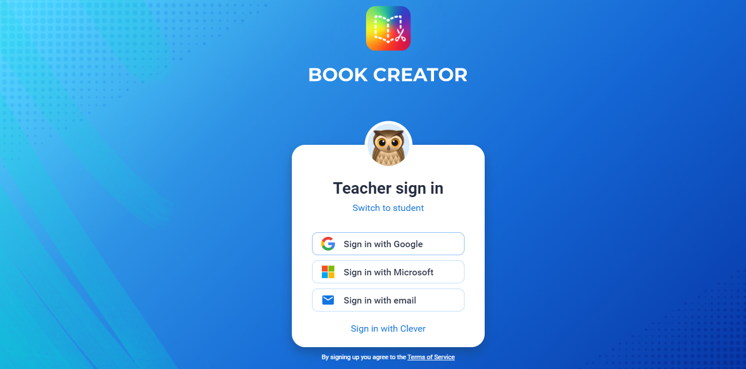
Book Creator
Vamos começar por criar uma conta:
Carregue no ícone “Sign up” e inicie sessão como professor.
*Tutorial adaptado dos materiais produzidos para o projeto DIMPA, disponíveis aqui

Slide 19
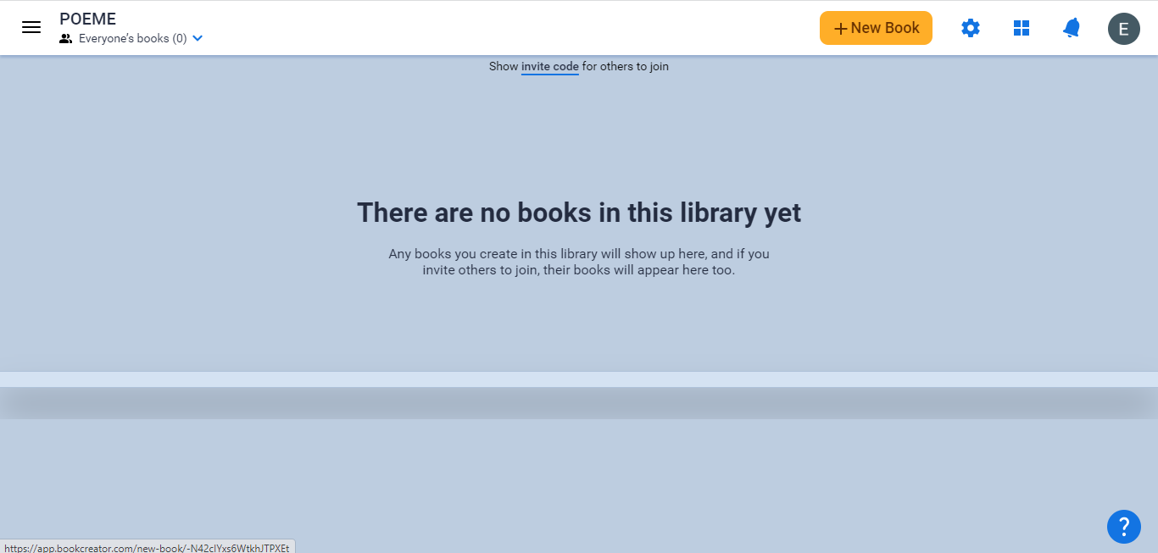
Book Creator
Para criar um livro clicamos em “New Book”
*Tutorial adaptado dos materiais produzidos para o projeto DIMPA, disponíveis aqui

Slide 20
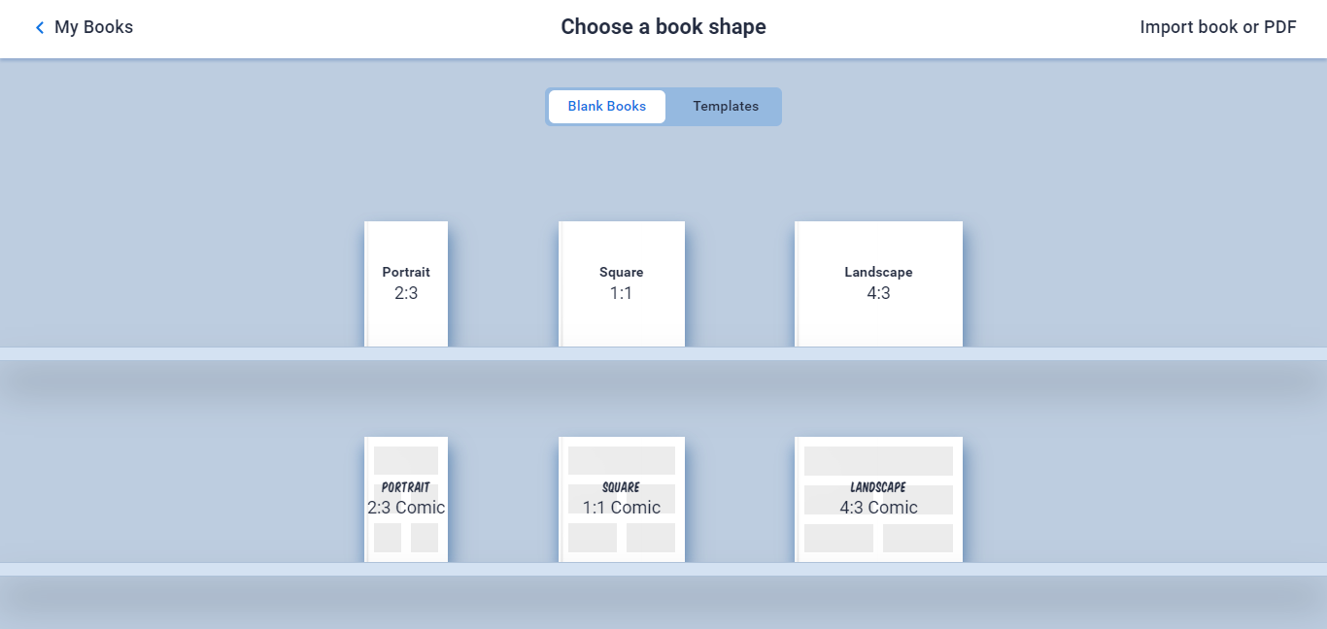
Book Creator
Agora vamos escolher um template para o nosso livro.
Selecione o livro do meio da prateleira de baixo:
*Tutorial adaptado dos materiais produzidos para o projeto DIMPA, disponíveis aqui

Slide 21
Book Creator
Aqui Podemos escolher o fundo do nosso livro
Temos agora um template vazio:
Podemos acrescentar páginas ao clicar na seta do lado direito
*Tutorial adaptado dos materiais produzidos para o projeto DIMPA, disponíveis aqui

Slide 22
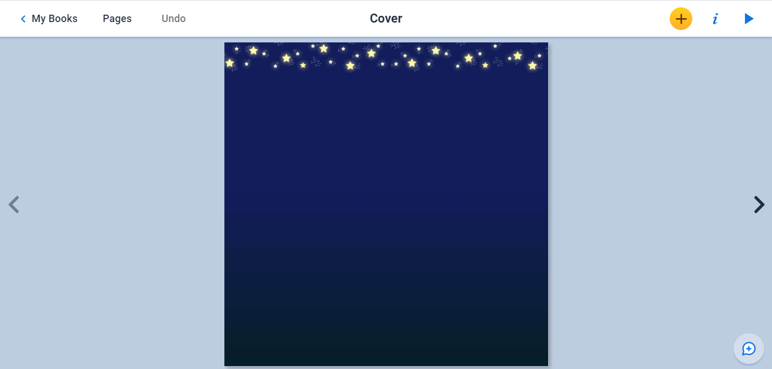
Book Creator
Depois de escolher o nosso fundo, carregamos no sinal + para personalizar o nosso livro.
*Tutorial adaptado dos materiais produzidos para o projeto DIMPA, disponíveis aqui

Slide 23
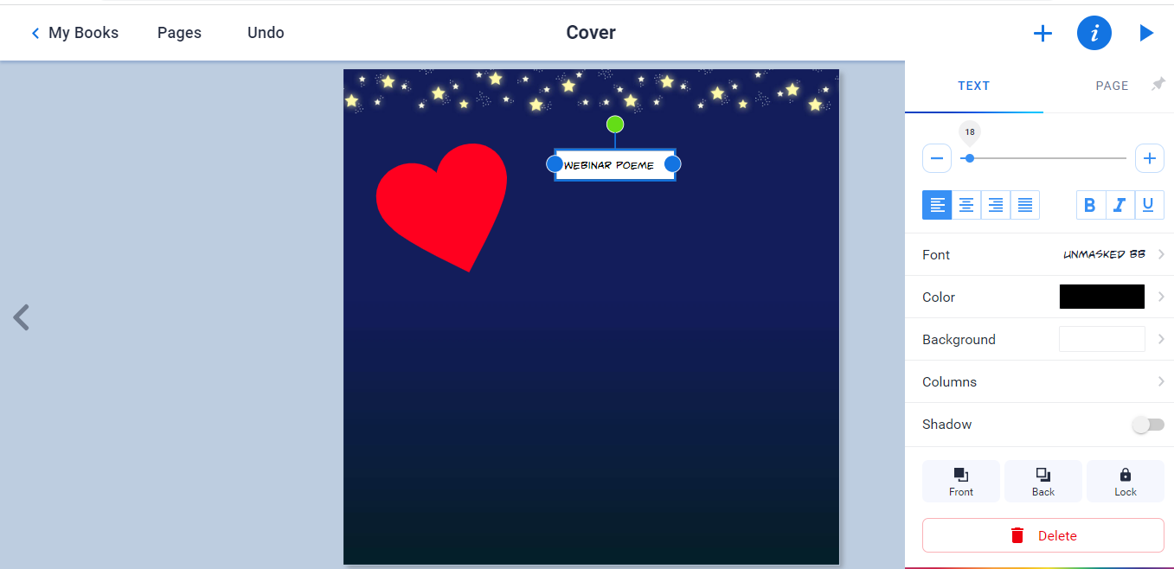
Book Creator
Podemos também adicionar texto, e para personalizar o texto, clicamos novamente no i.
*Tutorial adaptado dos materiais produzidos para o projeto DIMPA, disponíveis aqui

Slide 24
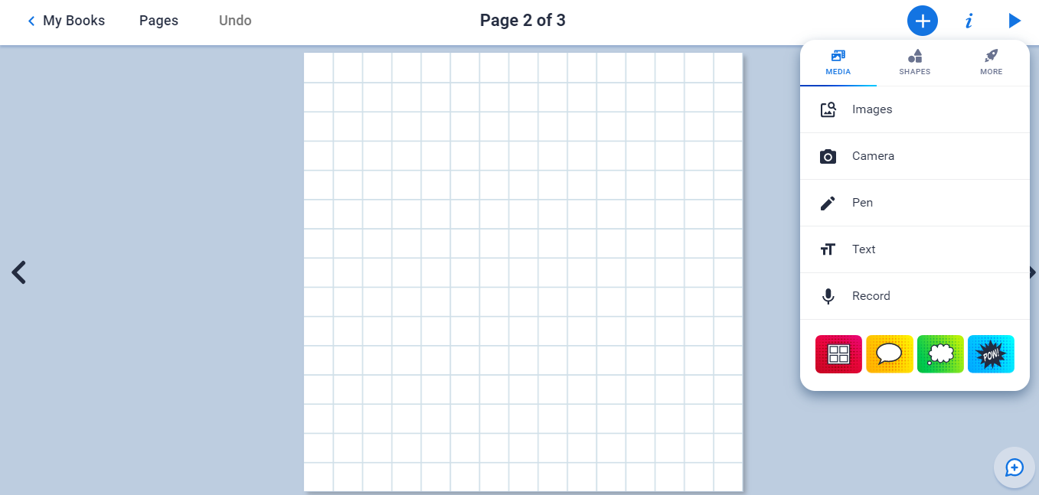
Book Creator
Depois de criar a capa, vamos personalizar as páginas do nosso livro:
Podemos mudar o fundo da nossa página e depois selecionar painéis:
*Tutorial adaptado dos materiais produzidos para o projeto DIMPA, disponíveis aqui

Slide 25
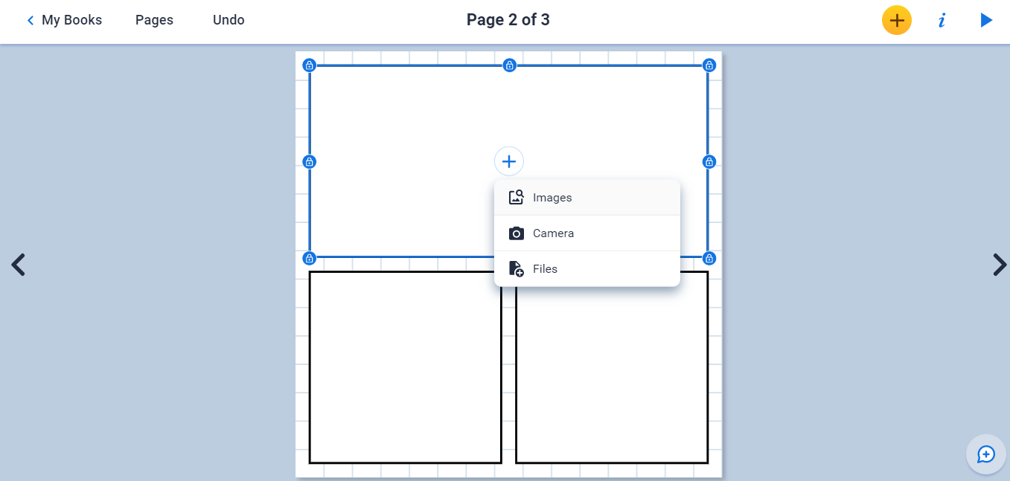
Book Creator
De seguida, Podemos inserir imagens no nosso livro:
*Tutorial adaptado dos materiais produzidos para o projeto DIMPA, disponíveis aqui

Slide 26
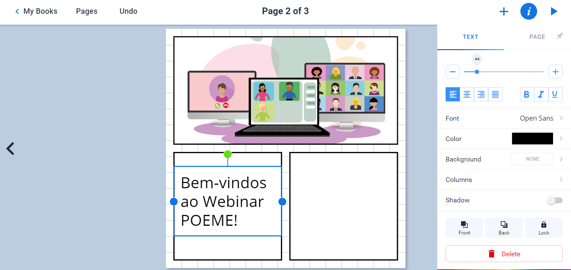
Book Creator
Depois de inserir imagens, podemos adicionar texto:
*Tutorial adaptado dos materiais produzidos para o projeto DIMPA, disponíveis aqui

Slide 27
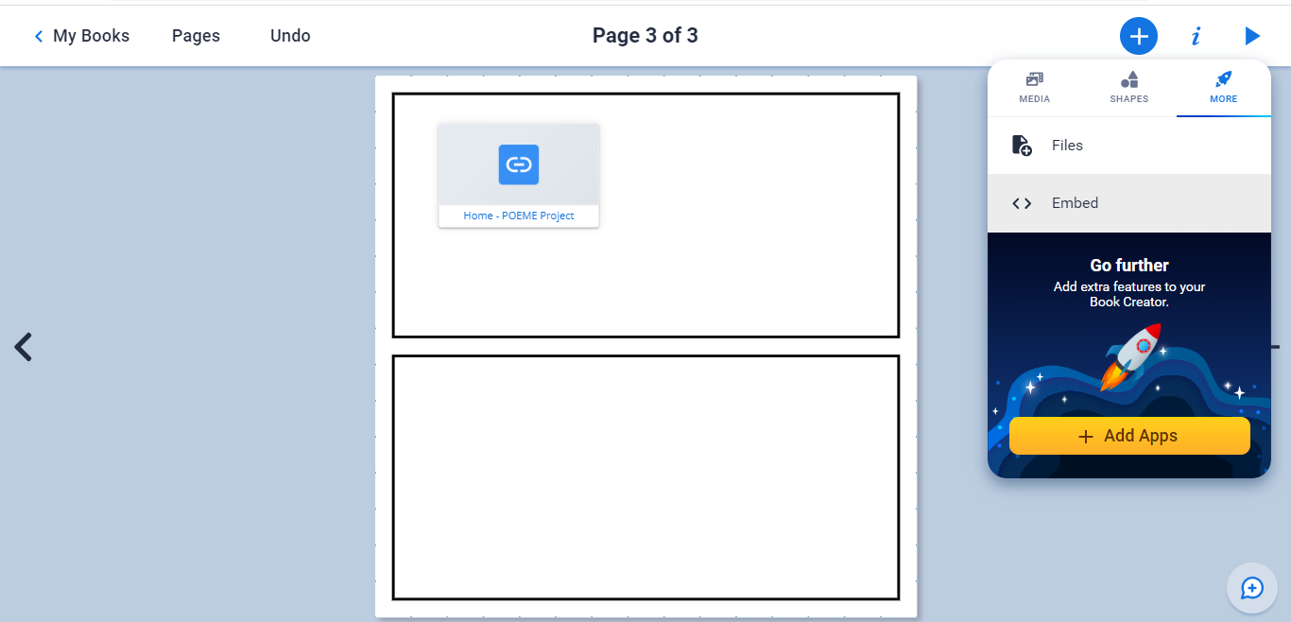
Book Creator
Podemos também adicionar links para outras páginas da Internet:
*Tutorial adaptado dos materiais produzidos para o projeto DIMPA, disponíveis aqui

Slide 28
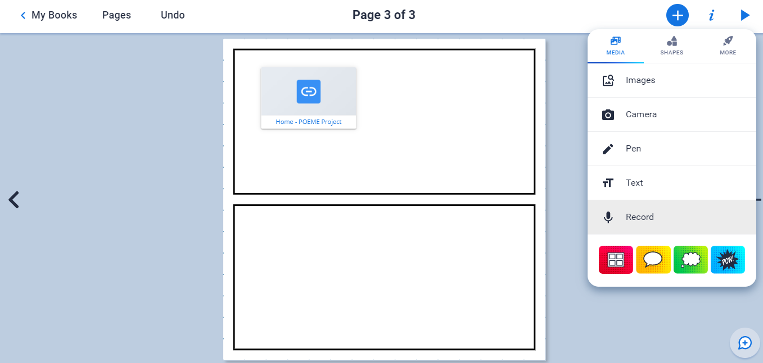
Book Creator
Também é possível fazer gravações:
*Tutorial adaptado dos materiais produzidos para o projeto DIMPA, disponíveis aqui

Slide 29
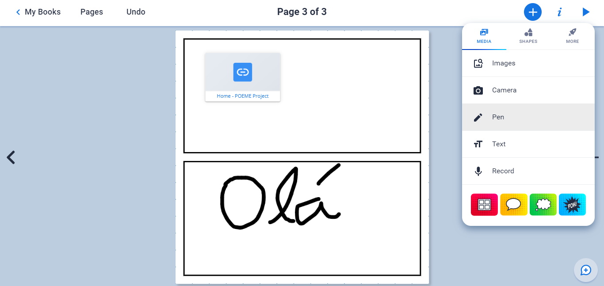
Book Creator
Podemos ainda usar a ferramenta Pen para escrever no livro:
*Tutorial adaptado dos materiais produzidos para o projeto DIMPA, disponíveis aqui

Slide 30
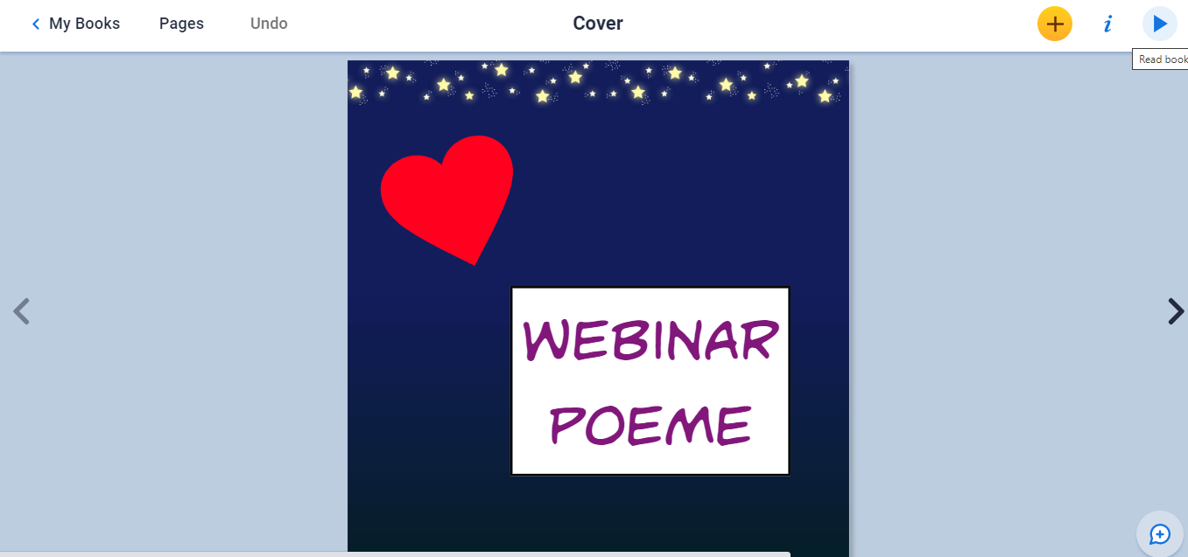
Book Creator
Agora que praticámos algumas funcionalidades, vamos pré-vizualisar o nosso livro:
*Tutorial adaptado dos materiais produzidos para o projeto DIMPA, disponíveis aqui

Slide 31
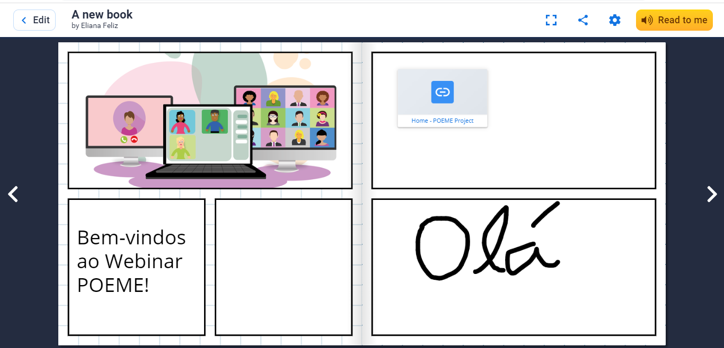
Book Creator
Temos também a opção “Read to me”, que vai ler todo o texto do livro:
*Tutorial adaptado dos materiais produzidos para o projeto DIMPA, disponíveis aqui

Slide 32
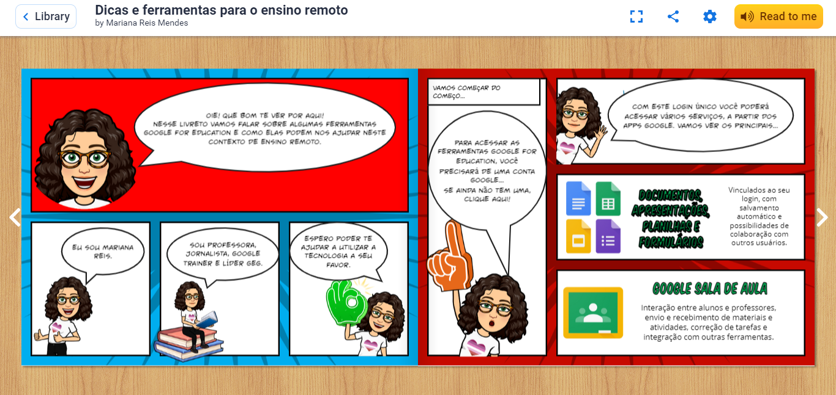
Book Creator
Exemplo de um livro criado por uma professora:
https://read.bookcreator.com/library/-LTvhw-PBU6curZjfMTw/book/gsx4fjJ-SsSsPi8dTcuC4A?nopreview
*Tutorial adaptado dos materiais produzidos para o projeto DIMPA, disponíveis aqui

Slide 33
Questões?

Slide 34
Obrigado!
Dê uma olhada no website e redes sociais do projeto POEME:
 www.poemeproject.eu
www.facebook.com/POEMEproject
O apoio da Comissão Europeia à produção desta publicação não constitui um aval do seu conteúdo, que reflete unicamente o ponto de vista dos autores, e a Comissão não pode ser considerada responsável por eventuais utilizações que possam ser feitas com as informações nela contidas.

